Slide 1




Công nghệ

Slide 2








Slide 3



TRÒ CHƠI
HÁI HOA DÂN CHỦ

Slide 4






Thu hình và truyền hình có nghĩa là gì?
- Thu hình nghĩa là quay lại hình ảnh, hoạt động, lời nói...
- Truyền hình là truyền âm thanh, hình ảnh đã quay đó qua các thiết bị...

Slide 5
Người ta thường sử dụng máy thu hình
để làm gì?
Để xem các chương trình truyền hình

Slide 6
Nội dung các chương trình được phát trên máy thu hình là gì?
Tin tức, thông tin giải trí, chương trình giáo dục...

Slide 7
Đài truyền hình có nhiệm vụ gì?
Sản xuất chương trình truyền hình, phát tín hiệu truyền hình qua ăng-ten hoặc truyền qua cáp truyền hình.

Slide 8




CÔNG NGHỆ
Chủ đề: Công nghệ và đời sống
Bài 5: Sử dụng máy thu hình ( tiết 2)

Slide 9


Slide 10


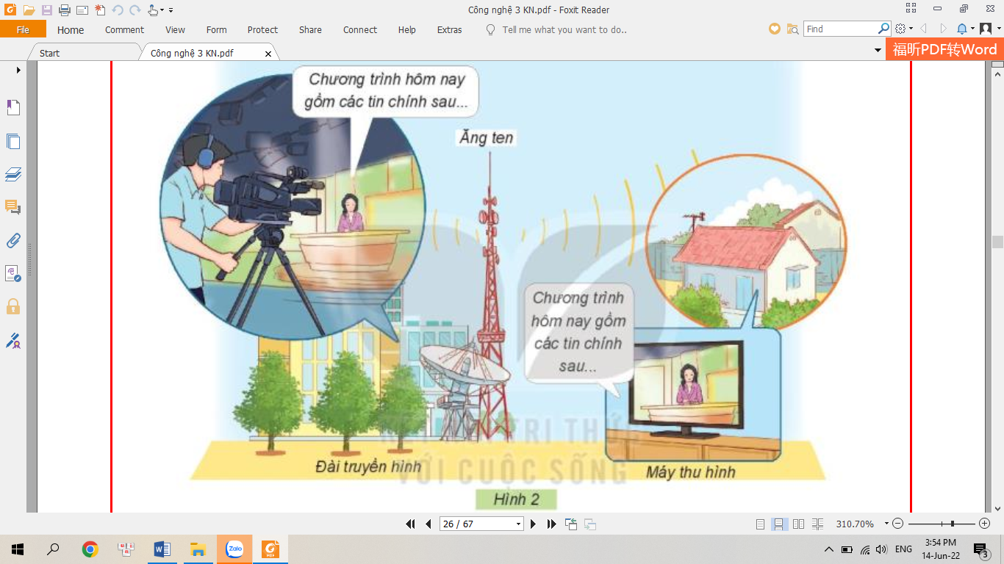
2. Mối quan hệ giữa đài truyền hình và máy thu hình

Slide 11

Đài truyền hình là nơi sản xuất các chương tình truyền hình, phát tín hiệu truyền hình qua ăng ten hoặc truyền qua cáp truyền hình. Ti vi là thiết bị thu tín hiệu truyền hình, phát hình ảnh trên màn hình và âm thanh ra loa.

Slide 12

Gv mở rộng: Buổi phát sóng đầu tiên của Đài Truyền hình Việt Nam được phát thử nghiệm vào ngày 7 tháng 9 năm 1970. Chương trinh gồm 15 phút Những bông hoa nhỏ, Thời sự và 30 phút Ca nhạc. Tên gọi lúc đó của Đài là Vô tuyến Truyền hình Việt Nam.

Slide 13
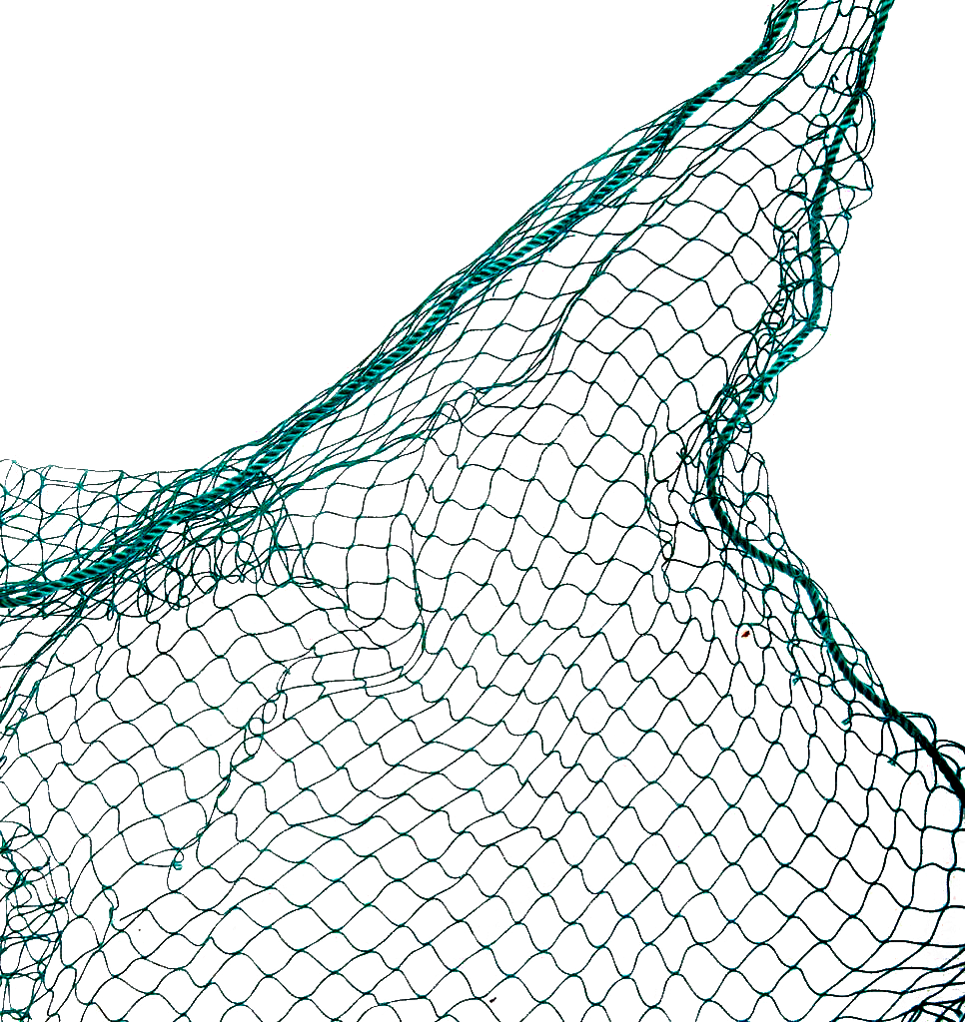


GIẢI CỨU
ĐẠI DƯƠNG

Slide 14







Bắt đầu!
Nơi sản xuất các chương trình truyền hình được gọi là gì?
HẾT GIỜ
ĐÀI TRUYỀN HÌNH

Slide 15

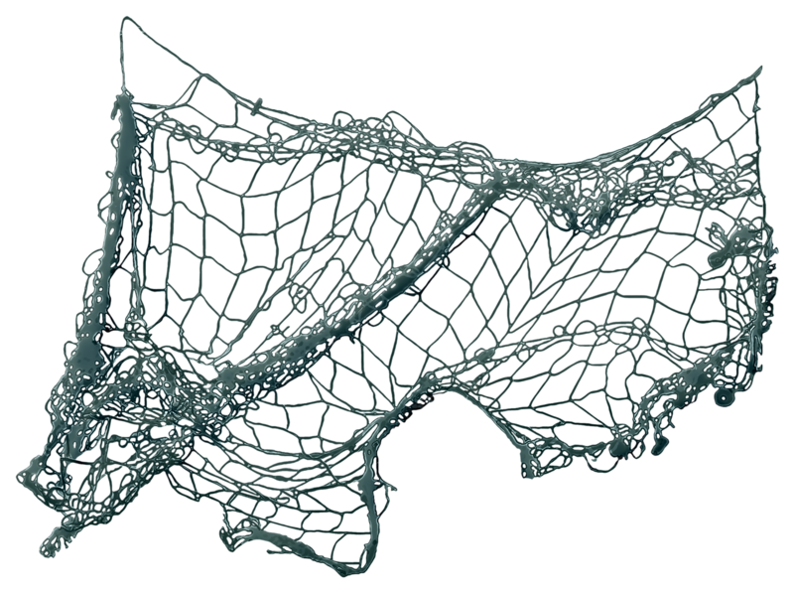


Bắt đầu!
Người dẫn chương trình hay còn gọi là gì?
Người dẫn chương trình hay còn gọi là MC.
HẾT GIỜ

Slide 16


